Slide 1



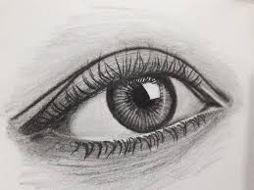
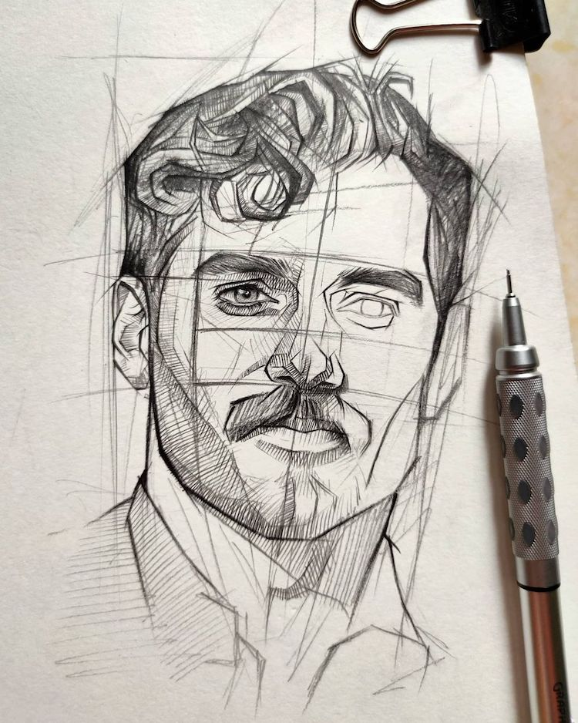

Lo que me apasiona
¿Cuales son los programas que mas uso?
Los programas que utilizo son Windows y android.
Mi experiencia tecnologica:
Tengo experiencia desde los 10 años he utilizado programas desde el computador como dispositivos Mobile.
Dibujo
Pon tu foto acá
Me gusta que me llamen…
____Pajarito_______
¿Que expectativas tengo del curso?
Mi Ocupación ó Hobbie
Mis expectativas que tengo es una mejoría en mi ámbito aprendizaje y una amplia solicitud en la forma laboral

